Slide 1
Письмо
1 класс

Slide 2
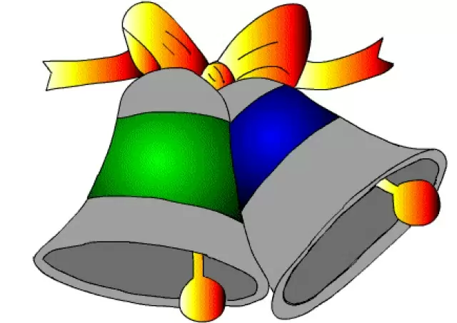
Математика- страна и чудесна и сильна

Slide 3
ОК, ВУ, ЧА, ЮР, ЖИ, ИЛ, ЩУ

Slide 4
жи – ши
ча – ща
чу - щу

Slide 5
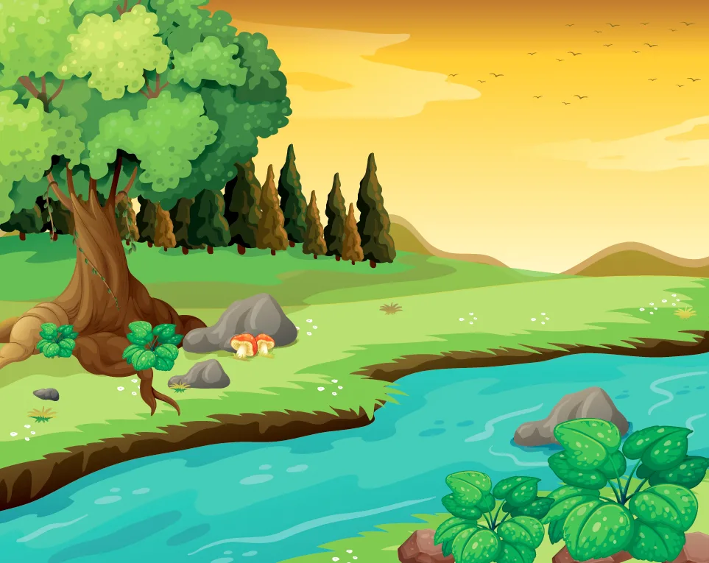

Slide 6
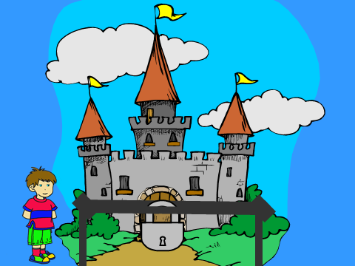

Slide 7
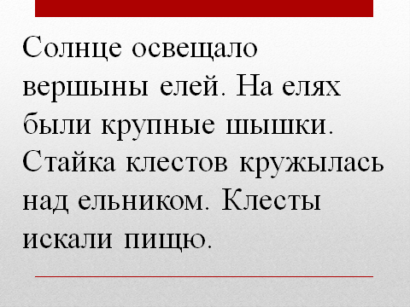

Slide 8
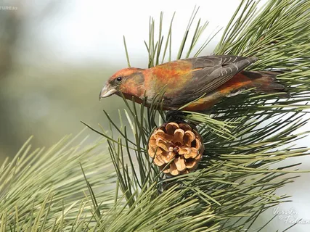
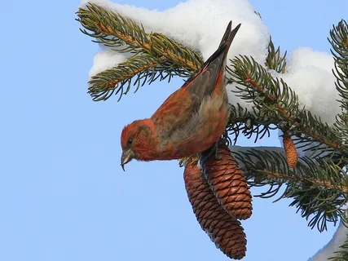
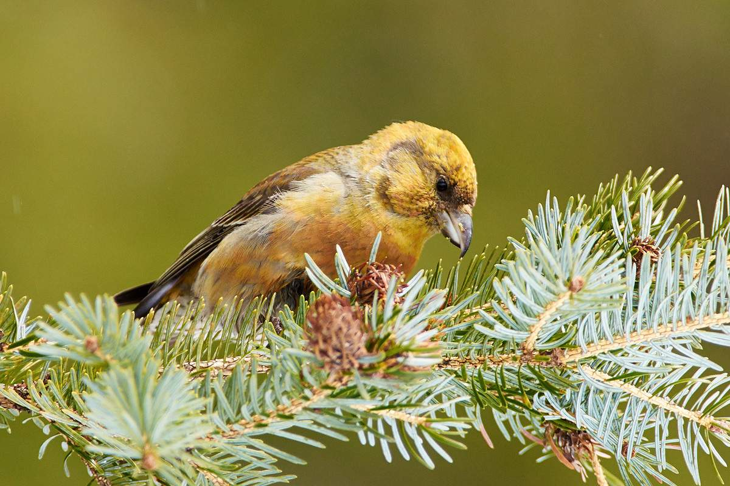

Slide 9
Солнце освещало вершыны елей. На елях были крупные шышки. Стайка клестов кружылась над ельником. Клесты искали пищю.

Slide 10


Slide 11
шишка
живот
жираф
часы

Slide 12



Slide 13



